Slide 1
Képfeldolgozás
Az ujjak felismerése avagy a kő-papír-olló probléma

Slide 2
A probléma leírása
Alap kérdés: Hogy ismerjük fel egy ember bőrét?
Hogyan a kezét?
Hogyan a kéz ujjait?
Mindezt úgy, hogy megszámolható legyen
Milyen problémák állhatnak elő a kép feldolgozása során?

Slide 3
A bőr felismerése
YCbCr formátum
szín-mintavételezési eljárás
Y – fényességérték
Cb, Cr – színkülönbségi jelek
Cb - kék fényerejének eltérése
Cr - vörös fényerejének eltérése

Slide 4
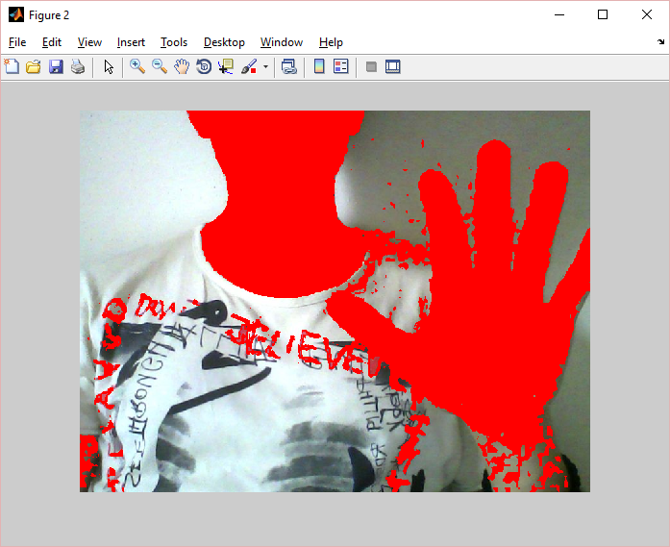
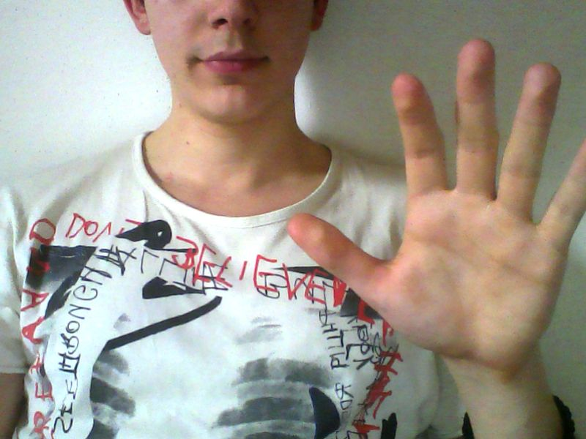
Bőrfelismerés példa

Slide 5
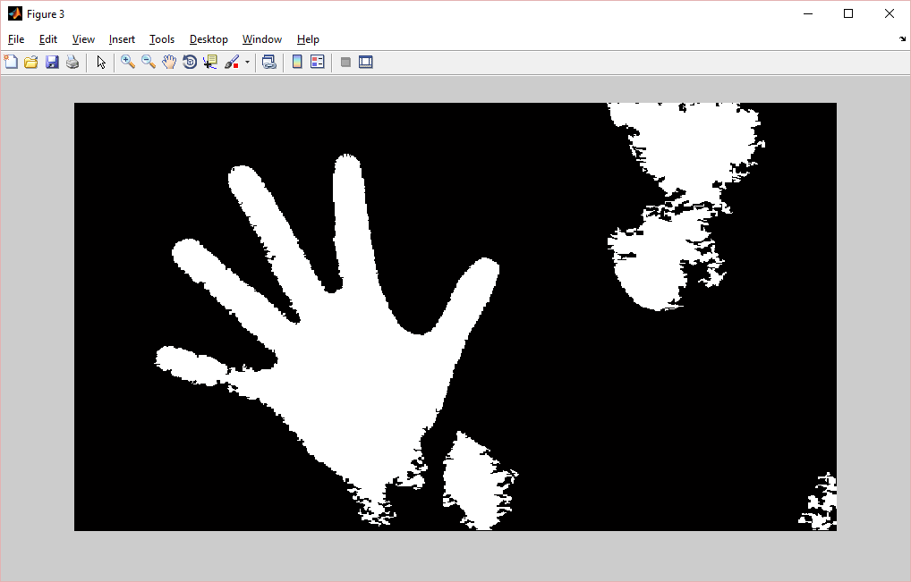
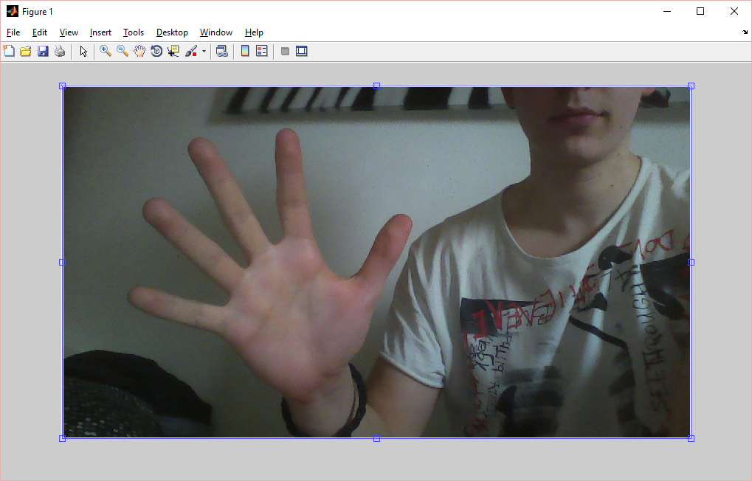
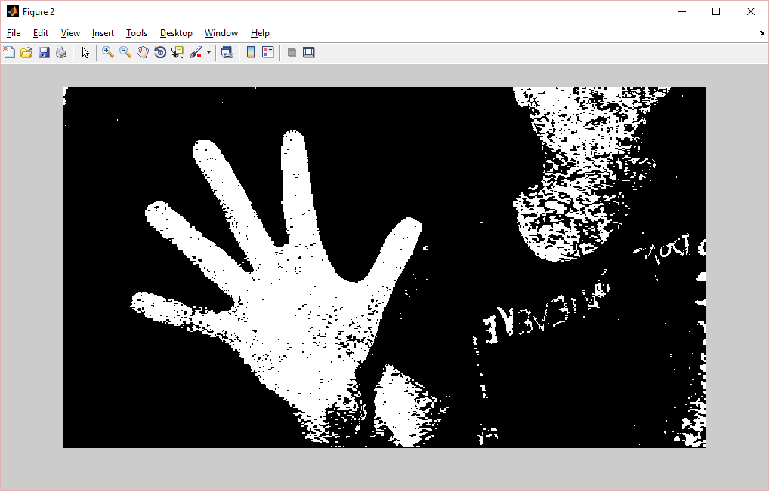
Kép feldolgozása
Feldolgozási lépések
Binary image mátrix
Kis helyek kitöltése
Elszeparált területek kiiktatása

Slide 6
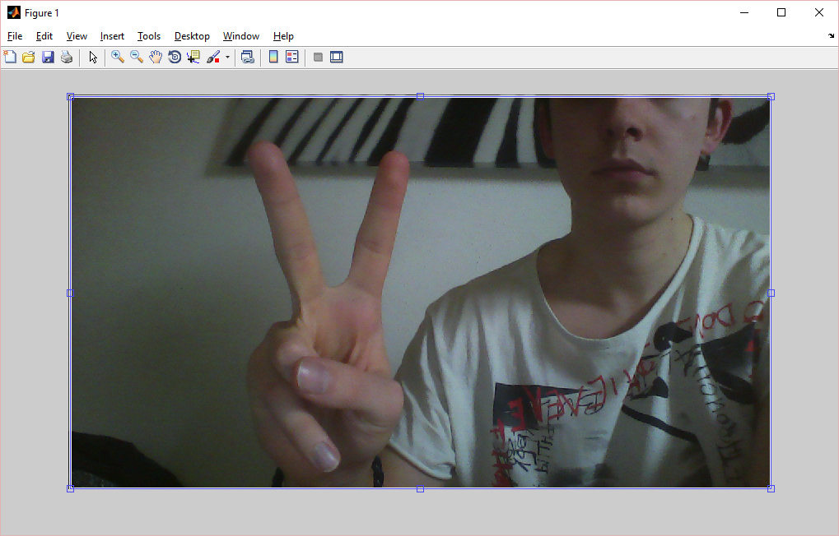
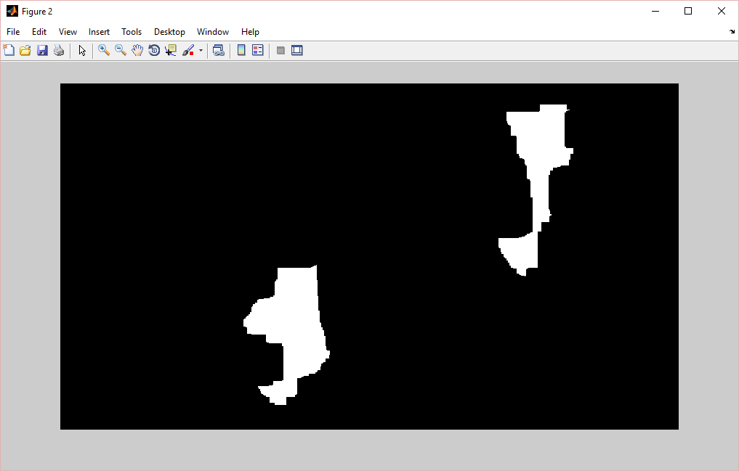
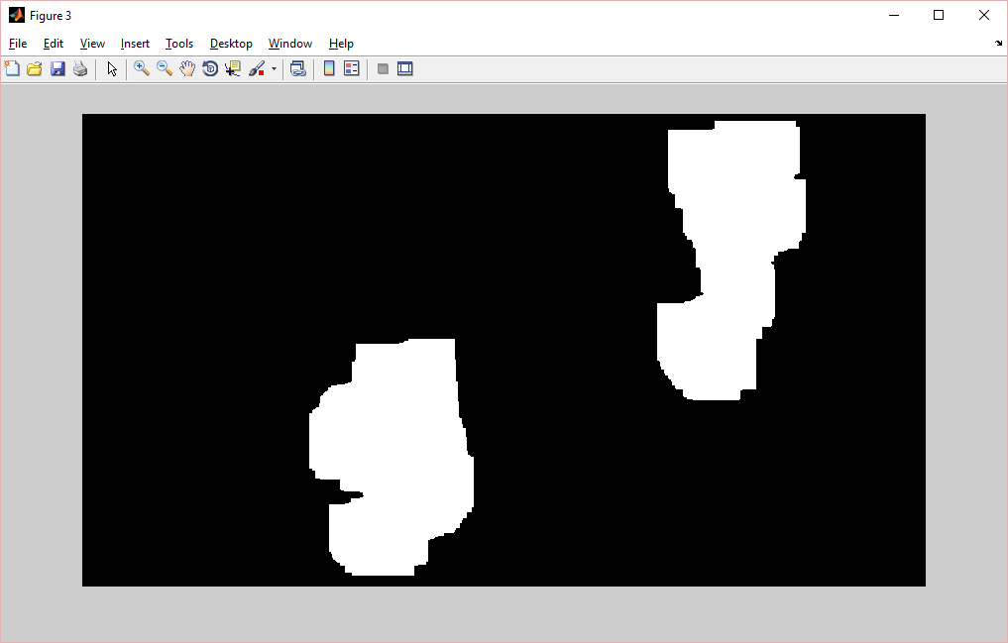
Ujjak felismerése
A kiemelés
Structuring element (strel)
Erode – Ujjak nem kellenek
Dilate – Tenyér visszaállítása
Subtract – csak az ujjak
Maradványok eltüntetése

Slide 7
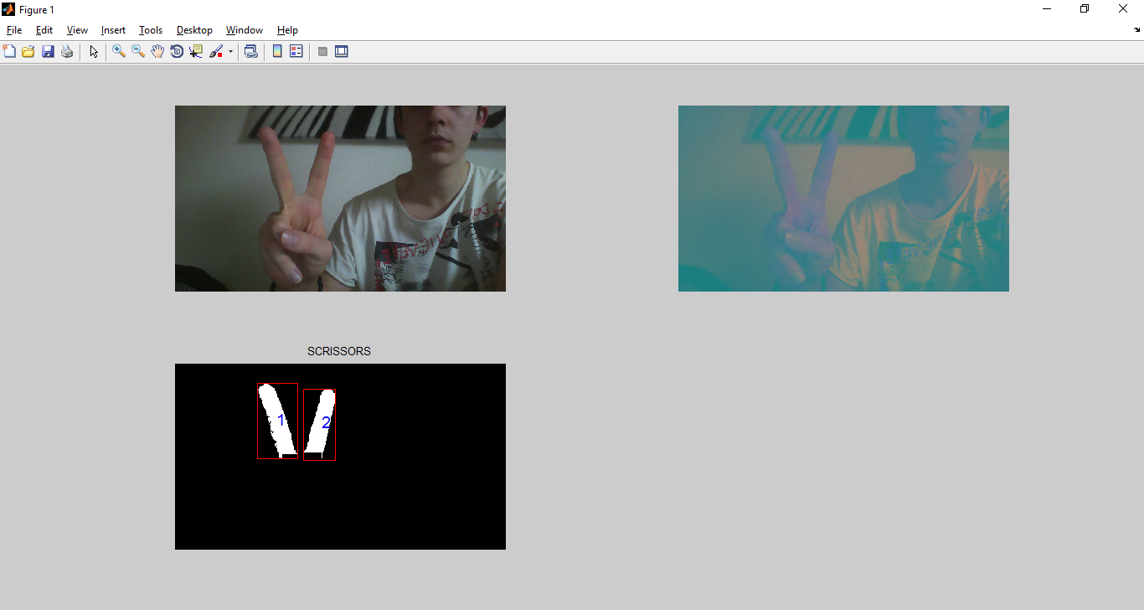
Ujjak felismerése

Slide 8
Ujjak felismerése
„Megvannak a képen az ujjak” -> egybefüggő területek
Területüket lehet vizsgálni
st = regionprops(BW, 'All');
Kő – Papír – Olló detektálása ujjak alapján

Slide 9
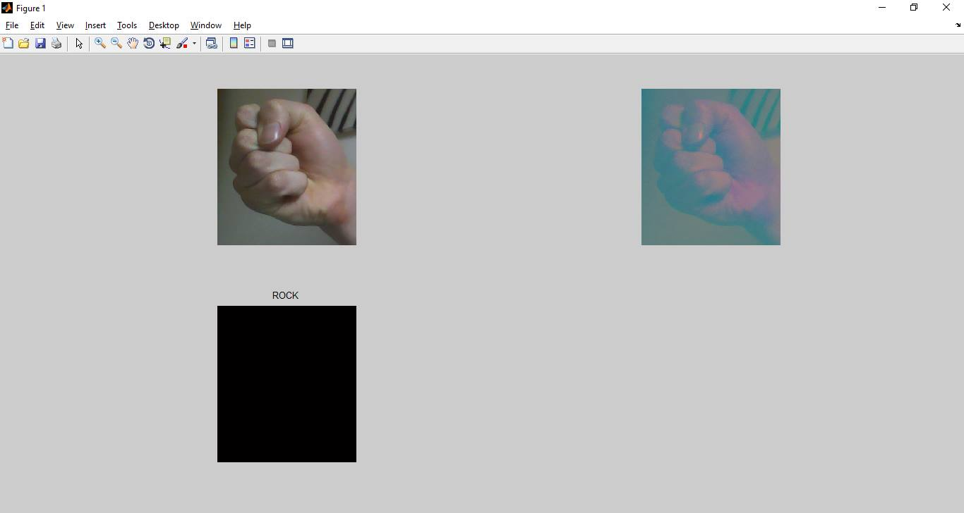
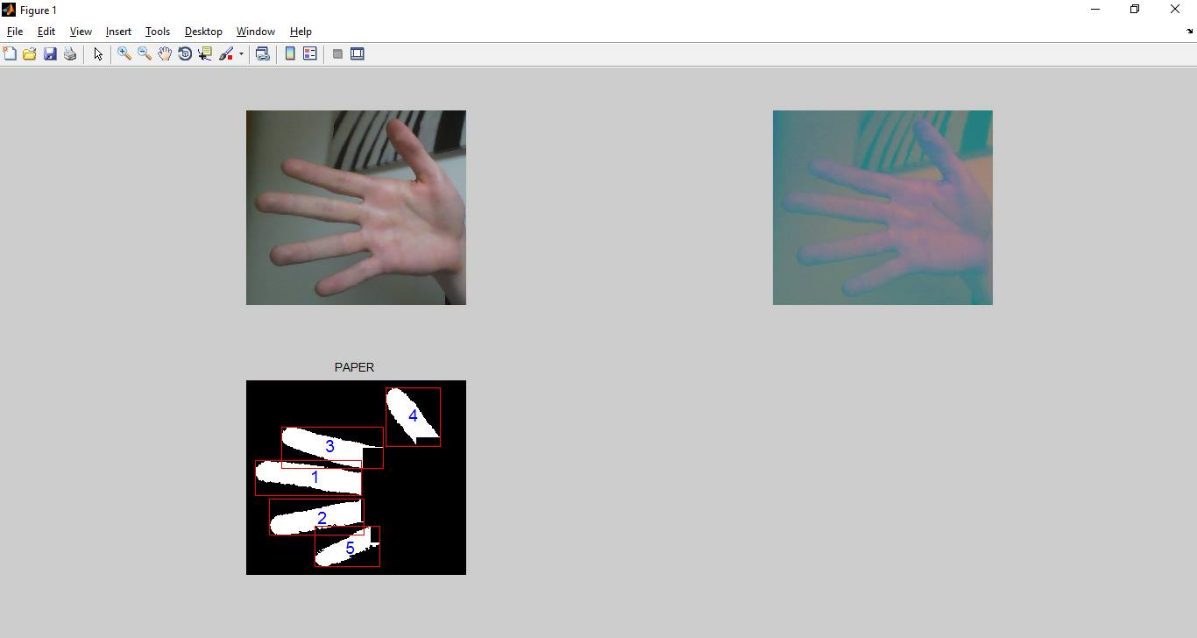
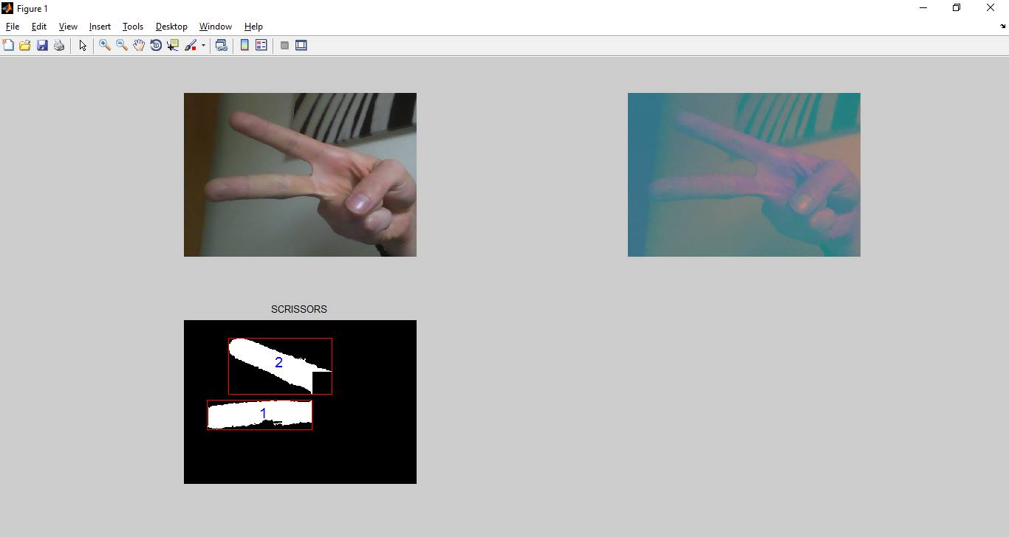
Ujjak felismerése
KŐ
PAPÍR
OLLÓ

